Slide 1
Attention layer + TTA

Slide 2
Motivation
Призвано решить проблему фиксированной длины вектора контекста (внутреннего представления) для задач encoder-decoder (перевод)
По сути позволяет декодеру «обращать внимание» на разные части исходного предложения. То есть внутренние представление теперь не «фиксировано», а «генерируется» на основе входного предложение (на основе весов attention слоя)
Мотивация относительно изображений – человек может нормально распознать изображение, когда его взгляд «фиксирован», но он гораздо лучше справляется когда глаза быстро «сканируют» изображений (обращает внимание на конкретные участки)

Slide 3

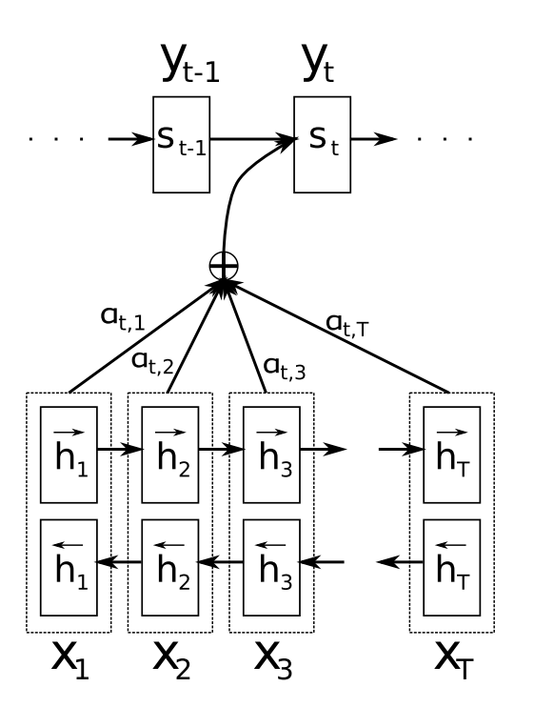
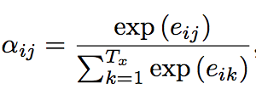
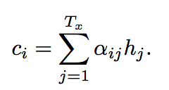
Схема
Энкодер генерирует h1,…,hT из X1,…XT
Context-vector на каждом шаге (timestamp):
a - Alignment model
Оценка Alignment model (e) – то, как хорошо каждый вход энкодера (h) соответствует текущему выходу декодера (s)
Оценка Alignment model нормализуется софтмаксом:
Вектор контекста:

Slide 4
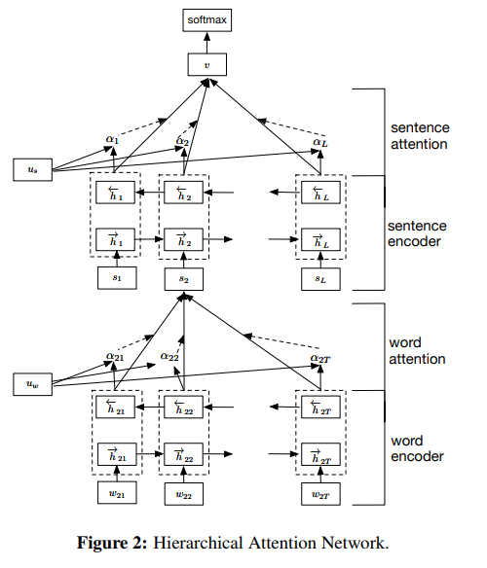
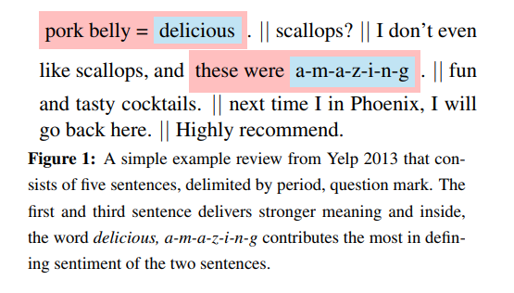
Схема 2

Slide 5
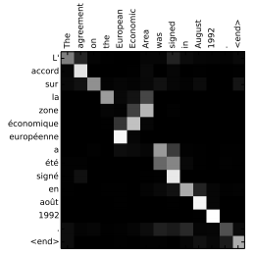
Пример
Перевод

Slide 6
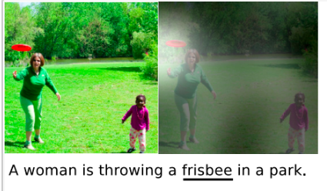
Пример 2 Image captioning

Slide 7
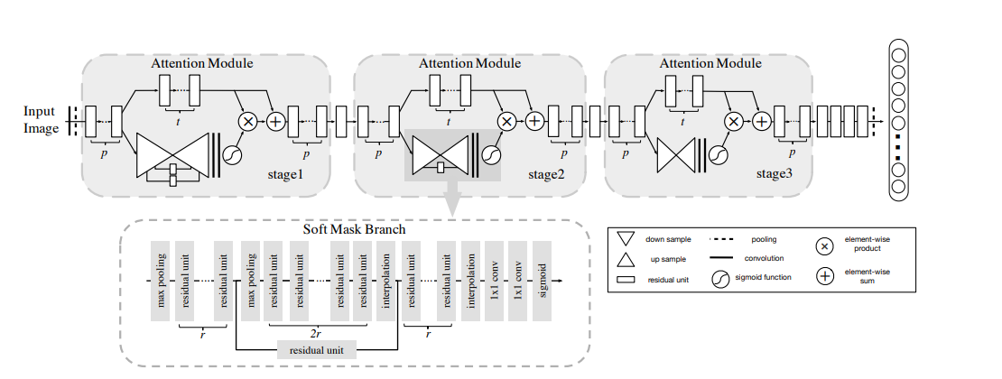
Residual Attention Network

Slide 8
TTA = test time augmentation
Идея: применять аугментацию к данным на этапе тестирования, например, вращаем/двигаем/зумим (в случае картинок) одно тестовое изображение и каждое предсказываем – результат усредняем.
Речь идет о небольшом количестве (4-16 на изображение), тем самым улучшаем качество предсказания.
Лучше использовать ту же аугментацию, что и для обучения
Пример для мебели, аугментация с 4 изображениями: LB: 0.17369 -> 0.17005 (ошибка, 1 – плохо, 0 – хорошо)

Slide 9
Reference
Реализация слоя для keras: https://gist.github.com/cbaziotis/7ef97ccf71cbc14366835198c09809d2
Статейка с кратким описанием: https://hackernoon.com/attention-mechanism-in-neural-network-30aaf5e39512
Residual Attention Network https://github.com/fwang91/residual-attention-network
Hierarchical Attention Networks for Document Classification https://www.cs.cmu.edu/~diyiy/docs/naacl16.pdf

